Slide 1


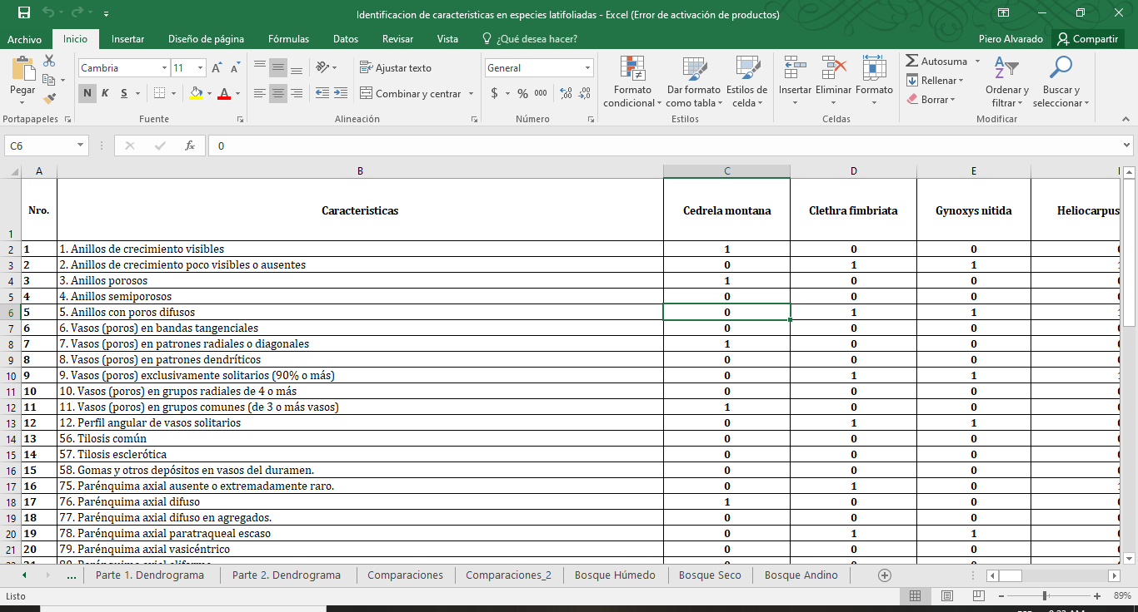


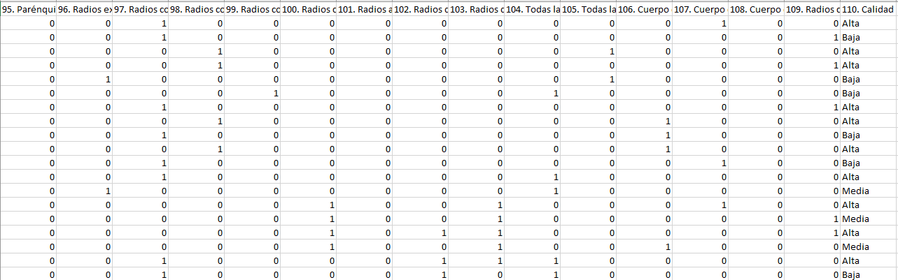


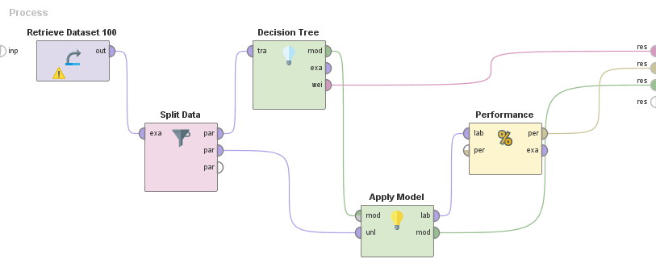
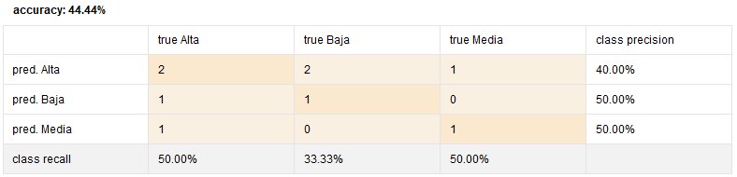
Aprendizaje automático supervisado y no supervisado para el descubrimiento de conocimiento. Caso de estudio: Calidad Forestal
Facultad de Energía, Carrera de Ingeniería en Sistemas
Jean Pierre Alvarado
Resumen
Para la realización de este proyecto se utilizó un modelo de clasificación supervisada llamado Árbol de Decisión, sobre un conjunto de datos vinculados al laboratorio de Dendrocronología de la Carrera Ingeniería Forestal de la Universidad Nacional de Loja. Esto nos permitió descubrir cuales son las principales características de la clasificación IAWA, que definen la calidad de una madera y así poder predecir la calidad especies nuevas encontradas y para determinar que otro tipo de especie forestal se podría usar para la comercialización.
1. Problema
3. Preparación de datos
¿Cuáles son las características de la clasificación IAWA que definen la calidad de la madera (Alta, Media, Baja)?
Interesados
4. División de datos
Se realizó una división del 80% del total de los datos para el entrenamiento del modelo.
El 20% restante se lo utilizó para la validación del modelo.
Disponibilidad de los datos
5. Entrenamiento de un modelo
Los datos fueron proporcionados el Dr. Darwin Pucha, encargado de Laboratorio de Dendrocronología de la Carrera de Ingeniería Forestal de la Universidad Nacional de Loja, solo para fines académicos.
2. Recolección de datos
Este conjunto de datos fue producto de una investigación que tuvo una duración de 2 años, en la cual se definió las características de la clasificación IAWA encontradas en las especies forestales pertenecientes a las provincias de Loja y Zamora.
6. Validación del modelo
Inteligencia Artificial (2019-2020)
“Noveno ciclo”
jpalvaradoc@unl.edu.ec

